Slide 1
10주차. 대면 실습
JSP 액션 태그

Slide 2
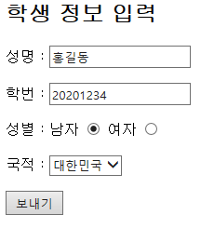
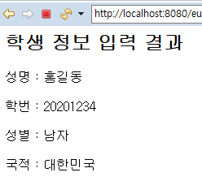
문제1
* 액션 태그를 이용하여 학생 정보를 입력 받아 출력 되도록 프로그램 하세요.
실행결과

Slide 3
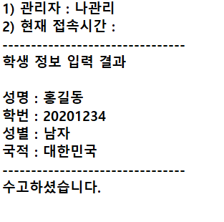
문제2
* 액션 태그를 이용하여 학생 정보를 입력 받아 출력 되도록 프로그램 하세요.
실행결과

